Slide 2
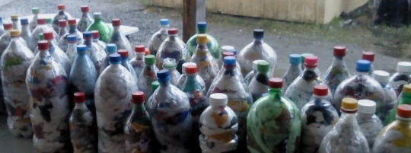

Slide 3
3000 Ecoladrillos reutilizados en la confección de 60 metros de cierre perimetral con panderetas - Primera etapa.

Slide 4
3000 Ecoladrillos reutilizados en la confección de 60 metros de cierre perimetral con panderetas - Primera etapa.
Centro General de Padres y Apoderados
LICEO SAN CONRADO – FUTRONO – REGIÓN DE LOS RÍOS – CHILE.

Slide 5
Índice

Slide 6
Índice
A modo de Diagnóstico. El lado oscuro de Nuestra Realidad

Slide 7
Índice
A modo de Diagnóstico. El lado oscuro de Nuestra Realidad
¿Qué son y Cómo se hacen los Ecoladrillos?

Slide 8
Índice
A modo de Diagnóstico. El lado oscuro de Nuestra Realidad
¿Qué son y Cómo se hacen los Ecoladrillos?
ECOidea: ¿Para qué hacemos Ecoladrillos?

Slide 9
Índice
A modo de Diagnóstico. El lado oscuro de Nuestra Realidad
¿Qué son y Cómo se hacen los Ecoladrillos?
ECOidea: ¿Para qué hacemos Ecoladrillos?
Eco Fechas: algunos hitos importantes

Slide 10
Índice
A modo de Diagnóstico. El lado oscuro de Nuestra Realidad
¿Qué son y Cómo se hacen los Ecoladrillos?
ECOidea: ¿Para qué hacemos Ecoladrillos?
Eco Fechas: algunos hitos importantes
Compromiso: Organización

Slide 11
Índice
A modo de Diagnóstico. El lado oscuro de Nuestra Realidad
¿Qué son y Cómo se hacen los Ecoladrillos?
ECOidea: ¿Para qué hacemos Ecoladrillos?
Eco Fechas: algunos hitos importantes
Compromiso: Organización
Agradecimientos

Slide 12
El lado oscuro de Nuestra Realidad

Slide 13
El lado oscuro de Nuestra Realidad
Imágenes de la web para no sentirnos orgullosos

Slide 14
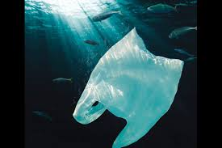
El lado oscuro de Nuestra Realidad
Imágenes de la web para no sentirnos orgullosos

Slide 15
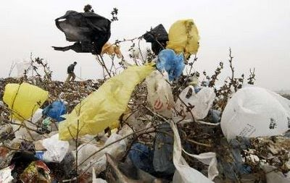
El lado oscuro de Nuestra Realidad
Imágenes de la web para no sentirnos orgullosos

Slide 16
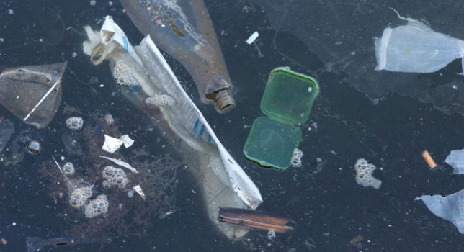
El lado oscuro de Nuestra Realidad
Imágenes de la web para no sentirnos orgullosos

Slide 17
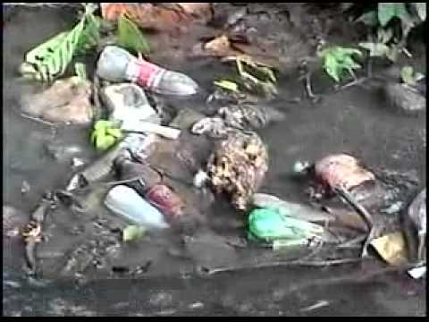
El lado oscuro de Nuestra Realidad
Imágenes de la web para no sentirnos orgullosos

Slide 18
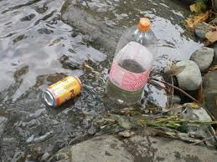
El lado oscuro de Nuestra Realidad
Imágenes de la web para no sentirnos orgullosos

Slide 19
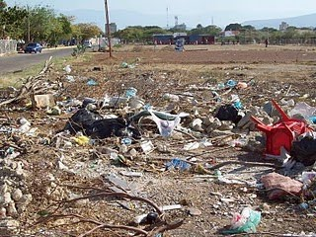
El lado oscuro de Nuestra Realidad
Imágenes de la web para no sentirnos orgullosos

Slide 20
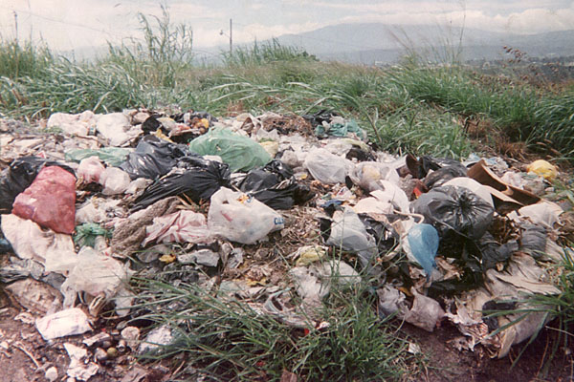
El lado oscuro de Nuestra Realidad
Imágenes de la web para no sentirnos orgullosos

Slide 21
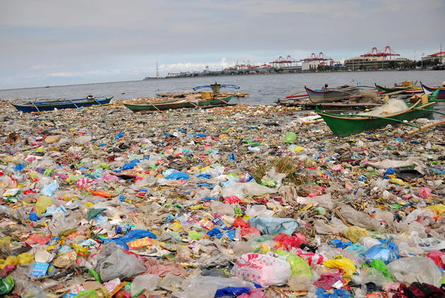
El lado oscuro de Nuestra Realidad
Imágenes de la web para no sentirnos orgullosos

Slide 22
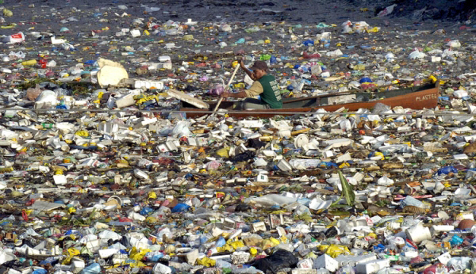
El lado oscuro de Nuestra Realidad
Imágenes de la web para no sentirnos orgullosos

Slide 23
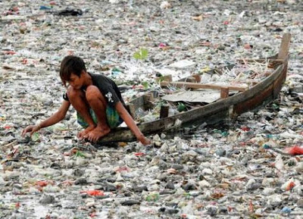
El lado oscuro de Nuestra Realidad
Imágenes de la web para no sentirnos orgullosos

Slide 24
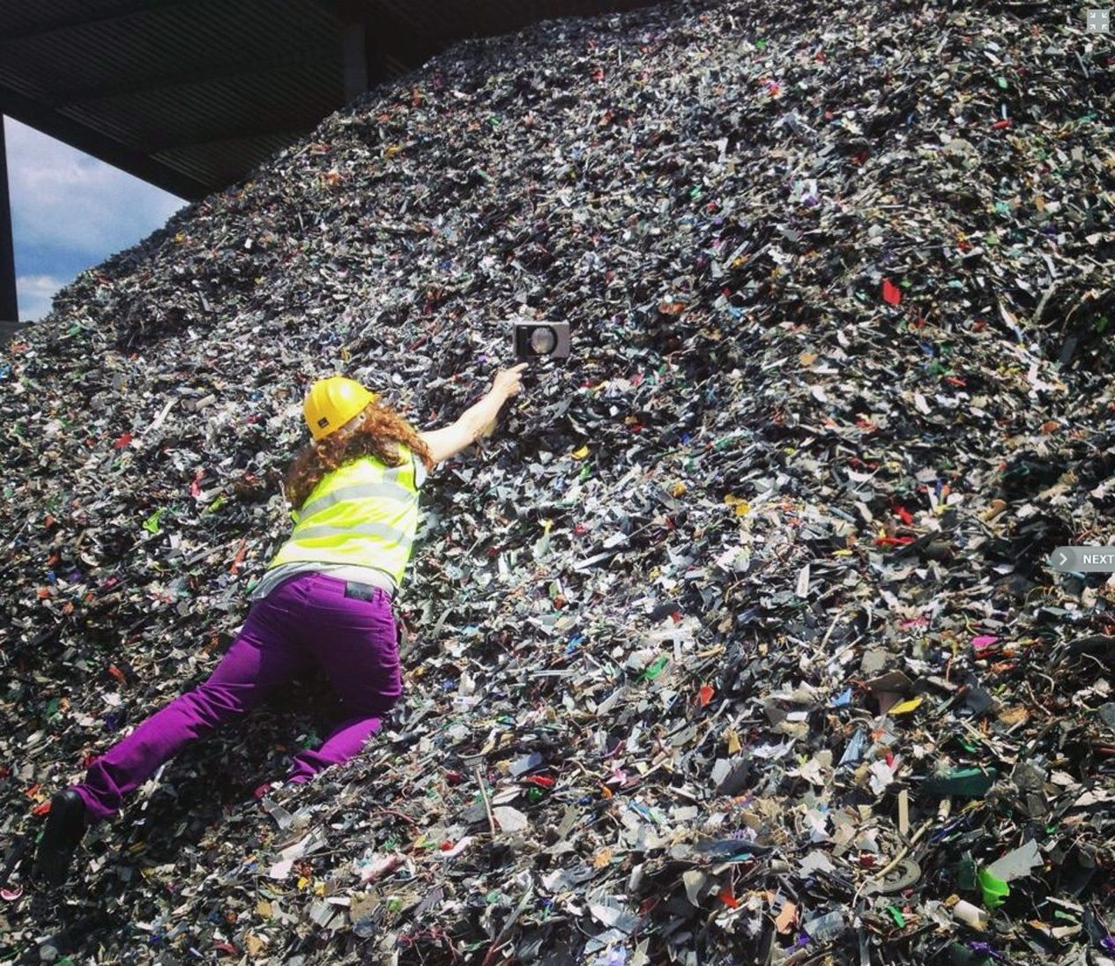
El lado oscuro de Nuestra Realidad
Imágenes de la web para no sentirnos orgullosos

Slide 25
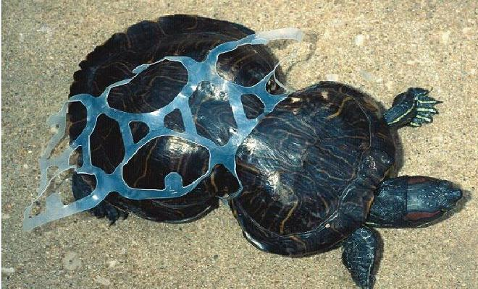
El lado oscuro de Nuestra Realidad
Imágenes de la web para no sentirnos orgullosos

Slide 26
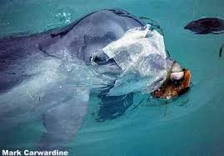
El lado oscuro de Nuestra Realidad
Imágenes de la web para no sentirnos orgullosos

Slide 27
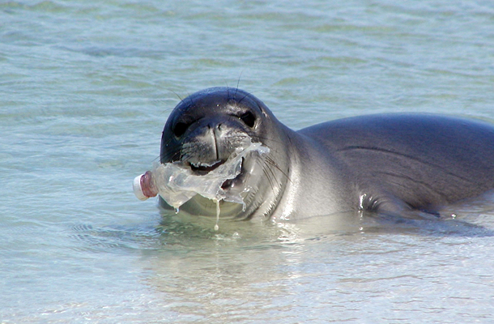
El lado oscuro de Nuestra Realidad
Imágenes de la web para no sentirnos orgullosos

Slide 28
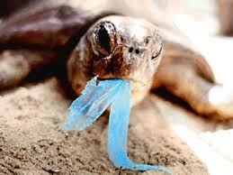
El lado oscuro de Nuestra Realidad
Imágenes de la web para no sentirnos orgullosos

Slide 29
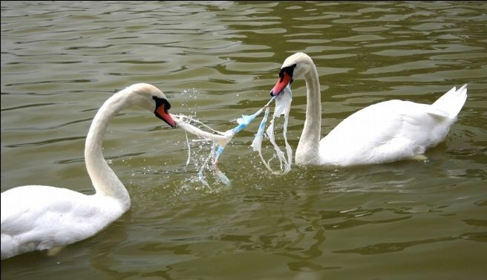
El lado oscuro de Nuestra Realidad
Imágenes de la web para no sentirnos orgullosos

Slide 30
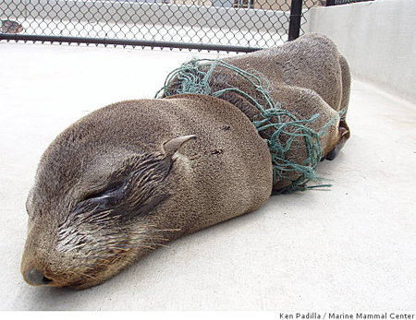
El lado oscuro de Nuestra Realidad
Imágenes de la web para no sentirnos orgullosos

Slide 31
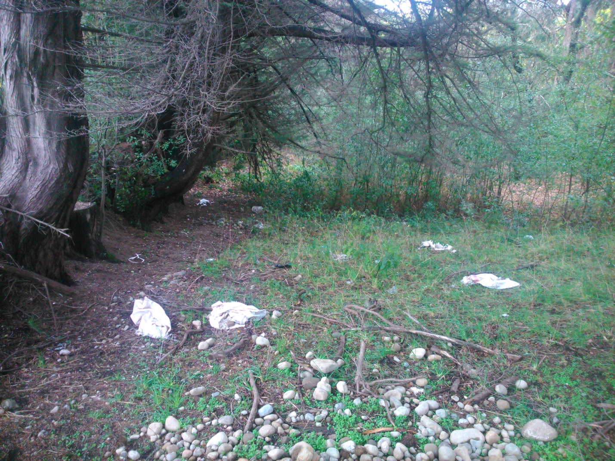
El lado oscuro de Nuestra Realidad
Imágenes nuestras para no sentirnos orgullosos

Slide 32
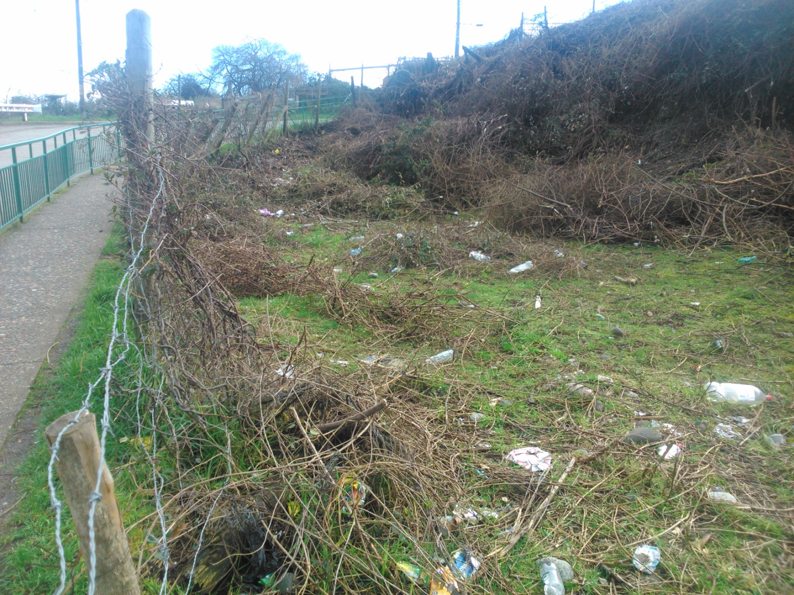
El lado oscuro de Nuestra Realidad
Imágenes nuestras para no sentirnos orgullosos

Slide 33
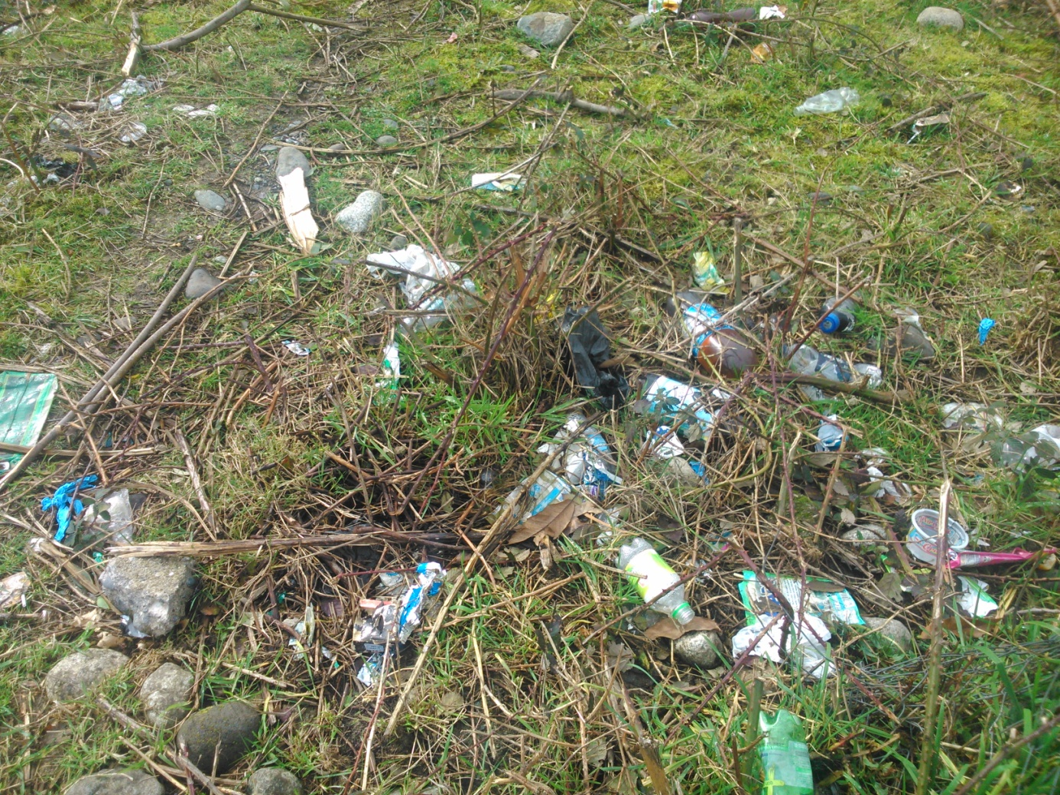
El lado oscuro de Nuestra Realidad
Imágenes nuestras para no sentirnos orgullosos

Slide 34
El lado oscuro de Nuestra Realidad
El origen del problema….

Slide 35
El lado oscuro de Nuestra Realidad
El origen del problema…, está aquí,

Slide 36
El lado oscuro de Nuestra Realidad
El origen del problema…, está aquí, en nuestros hábitos, en nuestra cultura:

Slide 37
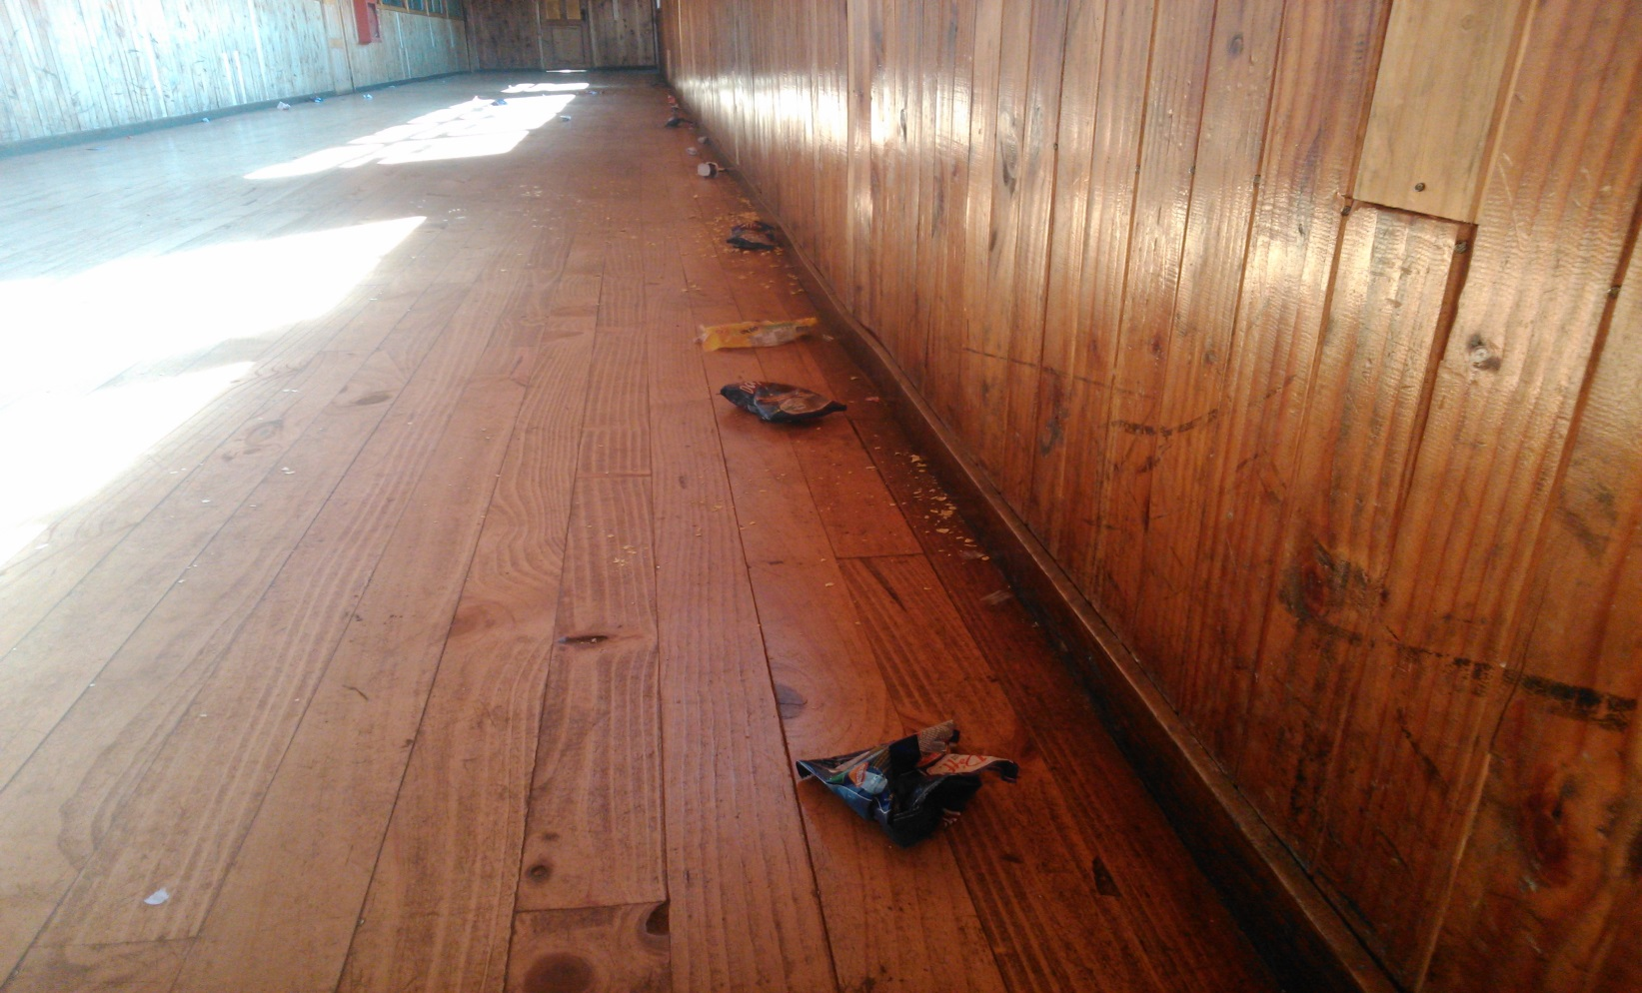
El lado oscuro de Nuestra Realidad
El origen del problema…, está aquí, en nuestros hábitos, en nuestra cultura:

Slide 38
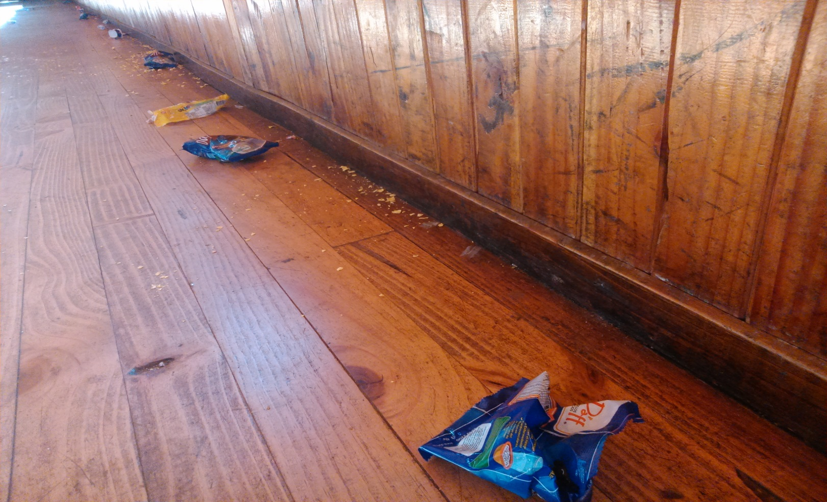
El lado oscuro de Nuestra Realidad
El origen del problema…, está aquí, en nuestros hábitos, en nuestra cultura:

Slide 39
El lado oscuro de Nuestra Realidad
Vídeos de la web para no sentirnos orgullosos
VIDEOS:
El plástico y las aves
https://www.youtube.com/watch?v=KBmwpUog-50
El Hombre y el Medio Ambiente
https://www.youtube.com/watch?v=bR2X6sqsAiY

Slide 40
El lado oscuro de Nuestra Realidad
Algo debemos hacer

Slide 41
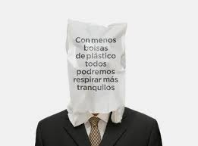
El lado oscuro de Nuestra Realidad
Algo debemos hacer

Slide 42
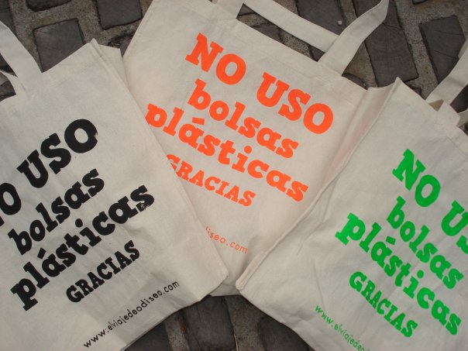
El lado oscuro de Nuestra Realidad
Algo debemos hacer

Slide 43
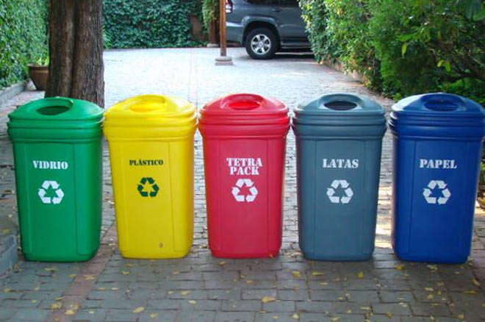
El lado oscuro de Nuestra Realidad
Algo debemos hacer

Slide 44
El lado oscuro de Nuestra Realidad

Slide 46
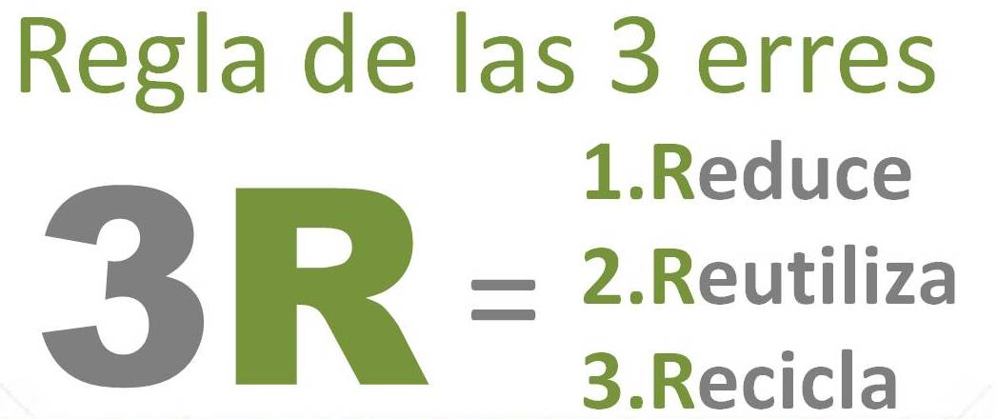

Slide 47
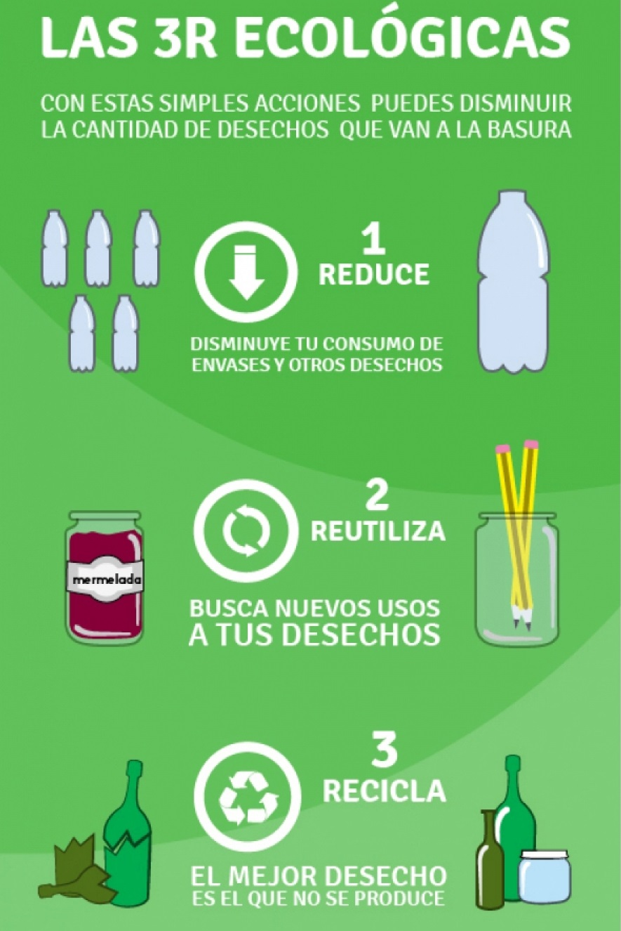

Slide 48
… y muchas otras acciones como:

Slide 49
… y muchas otras acciones como:
Cuidar el agua *

Slide 50
… y muchas otras acciones como:
Cuidar el agua *
Lavar ropa en cantidades *

Slide 51
… y muchas otras acciones como:
Cuidar el agua *
Lavar ropa en cantidades *
Cortar el agua mientras te jabonas *

Slide 52
… y muchas otras acciones como:
Cuidar el agua *
Lavar ropa en cantidades *
Cortar el agua mientras te jabonas *
Lavar el auto con un recipiente *

Slide 53
… y muchas otras acciones como:
Cuidar el agua *
Lavar ropa en cantidades *
Cortar el agua mientras te jabonas *
Lavar el auto con un recipiente *
Separar el aceite

Slide 54
… y muchas otras acciones como:
Cuidar el agua *
Lavar ropa en cantidades *
Cortar el agua mientras te jabonas *
Lavar el auto con un recipiente *
Separar el aceite
Ahorrar energía (gas, leña, electricidad)

Slide 55
… y muchas otras acciones como:
Cuidar el agua *
Lavar ropa en cantidades *
Cortar el agua mientras te jabonas *
Lavar el auto con un recipiente *
Separar el aceite
Ahorrar energía (gas, leña, electricidad)
Utilizar lámparas fluorescentes

Slide 56
… y muchas otras acciones como:
Cuidar el agua *
Lavar ropa en cantidades *
Cortar el agua mientras te jabonas *
Lavar el auto con un recipiente *
Separar el aceite
Ahorrar energía (gas, leña, electricidad)
Utilizar lámparas fluorescentes
Planchar de una vez

Slide 57
… y muchas otras acciones como:
Cuidar el agua *
Lavar ropa en cantidades *
Cortar el agua mientras te jabonas *
Lavar el auto con un recipiente *
Separar el aceite
Ahorrar energía (gas, leña, electricidad)
Utilizar lámparas fluorescentes
Planchar de una vez
Instalar el refrigerador lejos de una fuente de calor

Slide 58
… y muchas otras acciones como:
Cuidar el agua *
Lavar ropa en cantidades *
Cortar el agua mientras te jabonas *
Lavar el auto con un recipiente *
Separar el aceite
Ahorrar energía (gas, leña, electricidad)
Utilizar lámparas fluorescentes
Planchar de una vez
Instalar el refrigerador lejos de una fuente de calor
Apagar y/o desenchufar aparatos que no uses

Slide 59
… y muchas otras acciones como:
Cuidar el agua *
Lavar ropa en cantidades *
Cortar el agua mientras te jabonas *
Lavar el auto con un recipiente *
Separar el aceite
Ahorrar energía (gas, leña, electricidad)
Utilizar lámparas fluorescentes
Planchar de una vez
Instalar el refrigerador lejos de una fuente de calor
Apagar y/o desenchufar aparatos que no uses
Disponer destino final de las pilas

Slide 60
… y muchas otras acciones como:
Cuidar el agua *
Lavar ropa en cantidades *
Cortar el agua mientras te jabonas *
Lavar el auto con un recipiente *
Separar el aceite
Ahorrar energía (gas, leña, electricidad)
Utilizar lámparas fluorescentes
Planchar de una vez
Instalar el refrigerador lejos de una fuente de calor
Apagar y/o desenchufar aparatos que no uses
Disponer destino final de las pilas
Cuidar los bosques, plantar un árbol

Slide 61
… y muchas otras acciones como:
Cuidar el agua *
Lavar ropa en cantidades *
Cortar el agua mientras te jabonas *
Lavar el auto con un recipiente *
Separar el aceite
Ahorrar energía (gas, leña, electricidad)
Utilizar lámparas fluorescentes
Planchar de una vez
Instalar el refrigerador lejos de una fuente de calor
Apagar y/o desenchufar aparatos que no uses
Disponer destino final de las pilas
Cuidar los bosques, plantar un árbol
Promover la protección de las especies en extinción

Slide 62
… y muchas otras acciones como:
Cuidar el agua *
Lavar ropa en cantidades *
Cortar el agua mientras te jabonas *
Lavar el auto con un recipiente *
Separar el aceite
Ahorrar energía (gas, leña, electricidad)
Utilizar lámparas fluorescentes
Planchar de una vez
Instalar el refrigerador lejos de una fuente de calor
Apagar y/o desenchufar aparatos que no uses
Disponer destino final de las pilas
Cuidar los bosques, plantar un árbol
Promover la protección de las especies en extinción
No botar la basura en cualquier parte

Slide 63
… y muchas otras acciones como:
Cuidar el agua *
Lavar ropa en cantidades *
Cortar el agua mientras te jabonas *
Lavar el auto con un recipiente *
Separar el aceite
Ahorrar energía (gas, leña, electricidad)
Utilizar lámparas fluorescentes
Planchar de una vez
Instalar el refrigerador lejos de una fuente de calor
Apagar y/o desenchufar aparatos que no uses
Disponer destino final de las pilas
Cuidar los bosques, plantar un árbol
Promover la protección de las especies en extinción
No botar la basura en cualquier parte
Separar los residuos

Slide 64
… y muchas otras acciones como:
Cuidar el agua *
Lavar ropa en cantidades *
Cortar el agua mientras te jabonas *
Lavar el auto con un recipiente *
Separar el aceite
Ahorrar energía (gas, leña, electricidad)
Utilizar lámparas fluorescentes
Planchar de una vez
Instalar el refrigerador lejos de una fuente de calor
Apagar y/o desenchufar aparatos que no uses
Disponer destino final de las pilas
Cuidar los bosques, plantar un árbol
Promover la protección de las especies en extinción
No botar la basura en cualquier parte
Separar los residuos
Caminar o Usar bicicleta como medio de transporte

Slide 65
… y muchas otras acciones como:
Construir COMPOST
Ver Programa de la Unidad de Medio Ambiente
- No más Toallas Higiénicas, Protectores Diarios y Tampones, conoce las alternativas - Ecoportal.net
http://www.abc.com.py/edicion-impresa/suplementos/escolar/no-a-la-quema-de-plasticos-446359.html
Se tiran 4500 millones de colillas de cigarrillos por año (2 meses hasta 10 años en disolverse. Cada colilla contamina al menos 2 l. de agua)
Consumo responsable de productos y alimentos: La comida no se tira - Ecoportal.net.

Slide 66
PARTICIPAR EN ALGUNA ORGANIZACIÓN MEDIOAMBIENTAL,
Y… LO MÁS IMPORTANTE…
Hacer
E C O L A D R I L L O S

Slide 67
¿QUÉ ES UN ECOLADRILLO?

Slide 68
¿QUÉ ES UN ECOLADRILLO?
Es la innovación en la búsqueda de soluciones simples y realizables, para depositar el plástico de una manera más eficiente, convirtiendo desechos muy contaminantes en materiales de construcción local y ecológica con bajo costo y alta calidad. Para las zonas rurales, el Ecoladrillo representa la única manera de manejar la basura plástica de las casas, ecológica y conscientemente.

Slide 69
¿QUÉ ES UN ECOLADRILLO?
El Eco-ladrillo es la combinación de los dos grupos más grandes de desechos sólidos de los hogares. Las botellas de plástico de bebidas, sirven como depósito para la basura plástica suelta, limpia y seca de las casas, la cual se compacta con una varita, sellando posteriormente la botella con su tapa.
De esta manera la basura queda separada y reciclada en cada hogar.

Slide 70
¿Cuál ES EL IMPACTO AMBIENTAL?

Slide 71
¿Cuál ES EL IMPACTO AMBIENTAL?
El impacto de un EcoLadrillo es tremendamente beneficioso para el Medio Ambiente: 300 a 400 bolsas de plástico o nylon, envoltorios de diferentes productos, restos de plásticos como envases de yogurt, máquinas de afeitar, etc., quedan reducidos a un volumen mínimo y no contaminan.

Slide 72
¿QUÉ SE PUEDE HACER CON LOS ECOLADRILLOS?

Slide 73
¿QUÉ SE PUEDE HACER CON LOS ECOLADRILLOS?
¡¿Cuál es la ECOidea?!

Slide 74
¿QUÉ SE PUEDE HACER CON LOS ECOLADRILLOS?
Con ellos se pueden construir lo que se te de la gana.

Slide 75
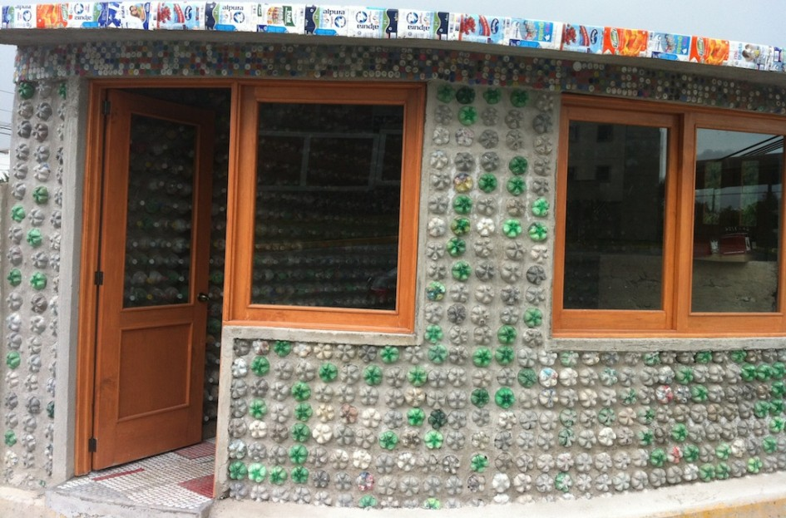
¿QUÉ SE PUEDE HACER CON LOS ECOLADRILLOS?
Con ellos se pueden construir lo que se te de la gana.

Slide 76
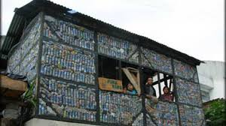
¿QUÉ SE PUEDE HACER CON LOS ECOLADRILLOS?
Con ellos se pueden construir lo que se te de la gana.

Slide 77
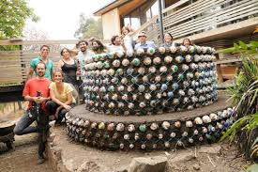
¿QUÉ SE PUEDE HACER CON LOS ECOLADRILLOS?
Con ellos se pueden construir lo que se te de la gana.

Slide 78
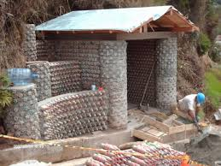
¿QUÉ SE PUEDE HACER CON LOS ECOLADRILLOS?
Con ellos se pueden construir lo que se te de la gana.

Slide 79
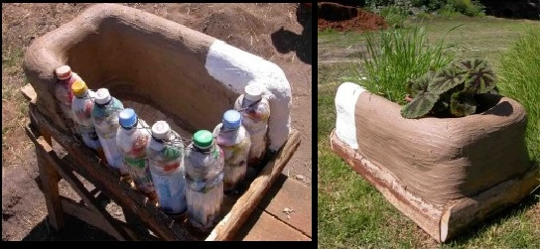
¿QUÉ SE PUEDE HACER CON LOS ECOLADRILLOS?
Con ellos se pueden construir lo que se te de la gana.

Slide 80
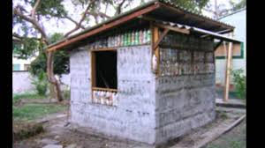
¿QUÉ SE PUEDE HACER CON LOS ECOLADRILLOS?
Con ellos se pueden construir lo que se te de la gana.

Slide 81
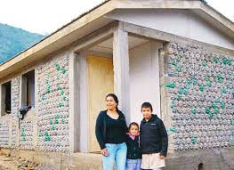
¿QUÉ SE PUEDE HACER CON LOS ECOLADRILLOS?
Con ellos se pueden construir lo que se te de la gana.

Slide 82
¿QUÉ SE PUEDE HACER CON LOS ECOLADRILLOS?
Con ellos se pueden construir lo que se te de la gana.
En el Liceo San Conrado se construirán 60 metros de cierre perimetral (cerco) con panderetas en base a EcoLadrillos. Son 3.000 los ecoladrillos que se requieren.

Slide 83
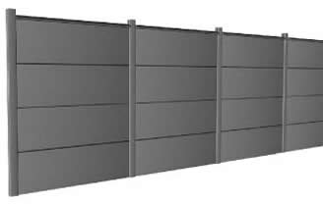
¿QUÉ SE PUEDE HACER CON LOS ECOLADRILLOS?

Slide 84
¿COMO?
Cada familia liceana (500) debiera aportar 1 ecoladrillo al mes en agosto, septiembre, octubre, noviembre de 2015.
Se premia al curso más colaborador.
En marzo de 2016 se reciben los ecoladrillos de diciembre de 2015 y los que se hacen durante el verano. Son solo 6 ecoladrillos por familia para lograr el objetivo.
Se reciben aportes de la comunidad.

Slide 85
¿CÓMO SE HACEN LOS ECOLADRILLOS?

Slide 86
¿CÓMO SE HACEN LOS ECOLADRILLOS?
Para hacer tu ECO LADRILLO sigue los siguientes pasos:

Slide 87
¿CÓMO SE HACEN LOS ECOLADRILLOS?
Para hacer tu ECO LADRILLO sigue los siguientes pasos:
PASO 1: Lava y seca tu botella PET (típica de bebida desechable, de 1,5 o 2 litros de bebida o jugos para este proyecto) y guarda su tapa.

Slide 88
¿CÓMO SE HACEN LOS ECOLADRILLOS?
Para hacer tu ECO LADRILLO sigue los siguientes pasos:
PASO 2: Ubícala en lugares estratégicos como la cocina, el baño, el dormitorio o automóvil.

Slide 89
¿CÓMO SE HACEN LOS ECOLADRILLOS?
Para hacer tu ECO LADRILLO sigue los siguientes pasos:
PASO 3: Deposita en éstas botellas los residuos (mal llamado basura) de plásticos, papel de aluminio, papeles altamente tinturados o plastificados. De vez en cuando compacta el material con un palito.

Slide 90
¿CÓMO SE HACEN LOS ECOLADRILLOS?
Para hacer tu ECO LADRILLO sigue los siguientes pasos:
ES MUY IMPORTANTE QUE LOS DESECHOS QUE INTRODUZCAN ESTÉN LIMPIOS Y SECOS. NUNCA ECHES RESIDUOS ORGÁNICOS (salvo el papel que ha sido muy plastificado).
Y MUY IMPORTANTE: NO ECHES PILAS!!

Slide 91
¿CÓMO SE HACEN LOS ECOLADRILLOS?
Para hacer tu ECO LADRILLO sigue los siguientes pasos:
PASO 4: Una vez llena y con el material en su interior bien compactado , tapa la botella y tu ECO LADRILLO ESTA LISTO

Slide 92
¿CÓMO SE HACEN LOS ECOLADRILLOS?
Para hacer tu ECO LADRILLO sigue los siguientes pasos:
!OJO!:
El ECOLADRILLO DEBE QUEDAR DURÍSIMO, LO MÁS COMPACTADO QUE PUEDAS.

Slide 93
¿CÓMO SE HACEN LOS ECOLADRILLOS?
Para hacer tu ECO LADRILLO sigue los siguientes pasos:
PASO 5: Trae tus ECOLADRILLOS al Liceo San Conrado ubicado en Padre Leodegario N° 236 - FUTRONO

Slide 94
¿CÓMO SE HACEN LOS ECOLADRILLOS?
Para hacer tu ECO LADRILLO sigue los siguientes pasos:
PASO 6: Comparte esta información con tu familia, amigos, compañeros y colegas.

Slide 95
Video: ¿Qué es un Ecoladrillo?
https://www.youtube.com/watch?v=WX6ftq0kyU0

Slide 96
ECO FECHAS

Slide 97
ECO FECHAS
Noviembre de 2012
Primer intento de sensibilización

Slide 98
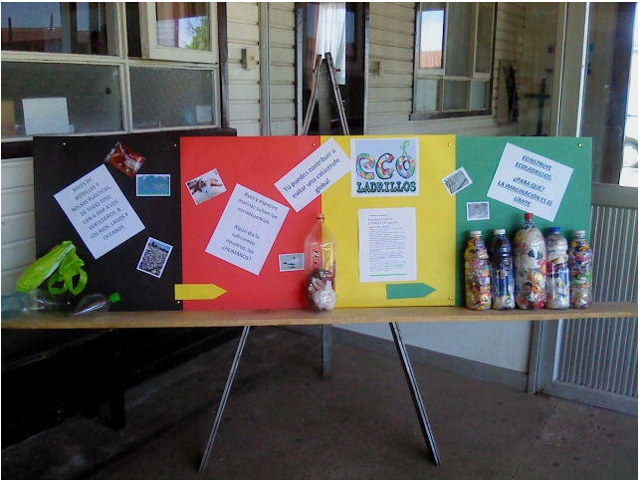
ECO FECHAS

Slide 99
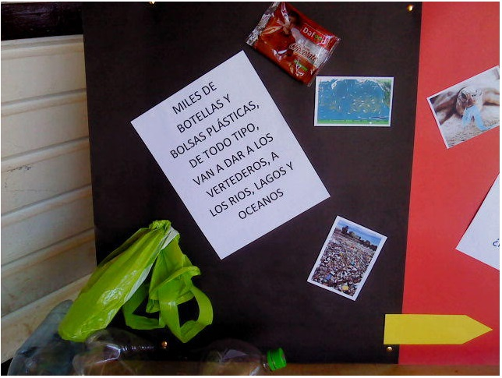
ECO FECHAS

Slide 100
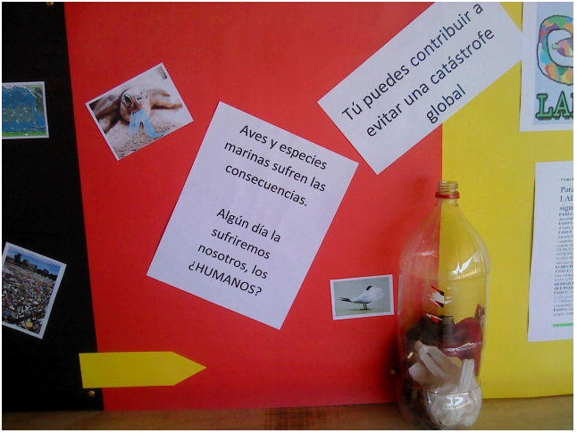
ECO FECHAS

Slide 101
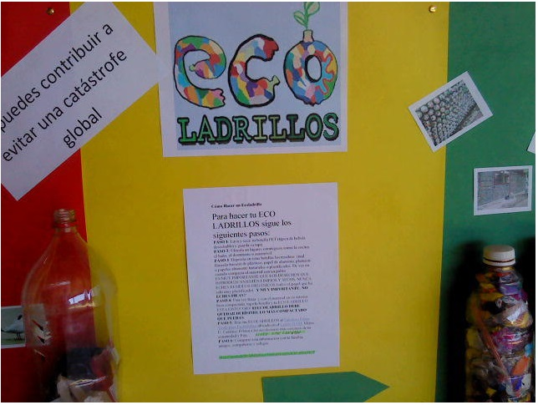
ECO FECHAS

Slide 102
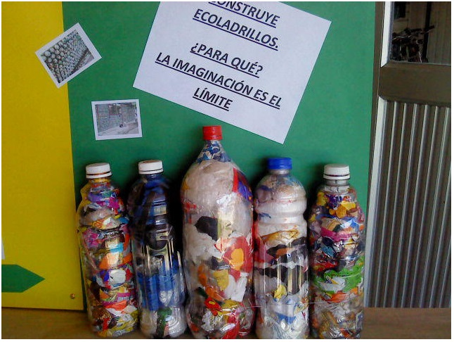
ECO FECHAS

Slide 103
ECO FECHAS

Slide 104
ECO FECHAS
8 de julio de 2013
Primera recolección de 550 Ecoladrillos

Slide 105
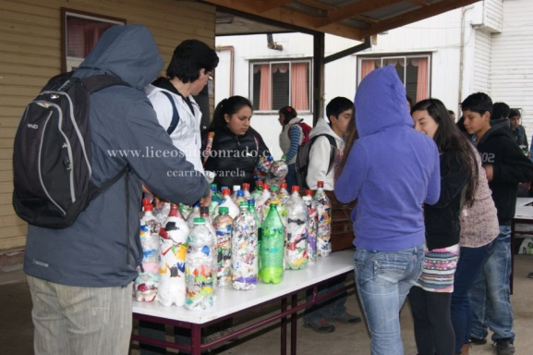
ECO FECHAS
8 de julio de 2013
Primera recolección de 550 Ecoladrillos

Slide 106
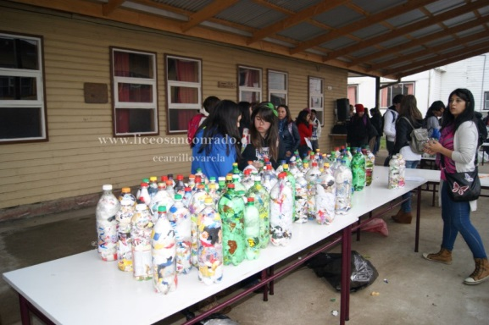
ECO FECHAS
8 de julio de 2013
Primera recolección de 550 Ecoladrillos

Slide 107
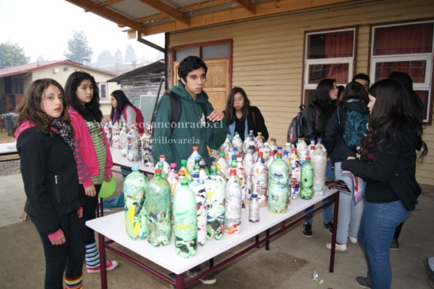
ECO FECHAS
8 de julio de 2013
Primera recolección de 550 Ecoladrillos

Slide 108
ECO FECHAS
8 de julio de 2013
Primera recolección de 550 Ecoladrillos

Slide 109
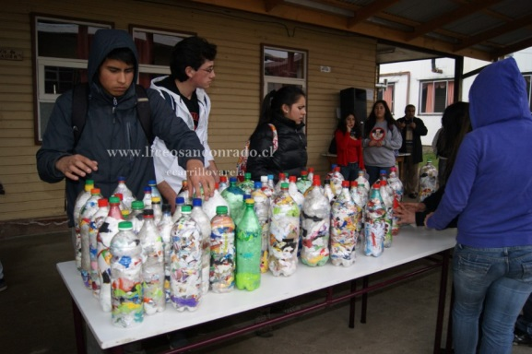
ECO FECHAS
8 de julio de 2013
Primera recolección de 550 Ecoladrillos

Slide 110
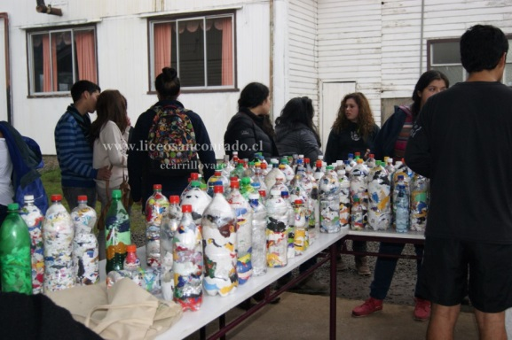
ECO FECHAS
8 de julio de 2013
Primera recolección de 550 Ecoladrillos

Slide 111
ECO FECHAS
16 de mayo de 2014
Participación en la Primera Feria Medio Ambiental que organiza el Departamento de Medio Ambiente de la I. Municipalidad de Futrono

Slide 112
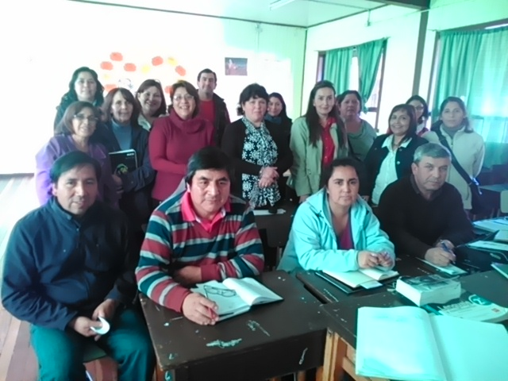
ECO FECHAS
Septiembre de 2014
Centro de Padres se suma a esta iniciativa

Slide 113
ECO FECHAS
Septiembre de 2014
Centro de Padres se suma a esta iniciativa
29 de septiembre postula al FPA

Slide 114
ECO FECHAS
Septiembre de 2014
Centro de Padres se suma a esta iniciativa
29 de septiembre postula al FPA
12 de marzo de 2015: Proyecto seleccionado

Slide 115
ECO FECHAS
Septiembre de 2014
Centro de Padres se suma a esta iniciativa
29 de septiembre postula al FPA
12 de marzo de 2015: Proyecto seleccionado
3 de junio de 2015: Centro de Padres participa en la Segunda Feria Medioambiental de Futrono

Slide 116
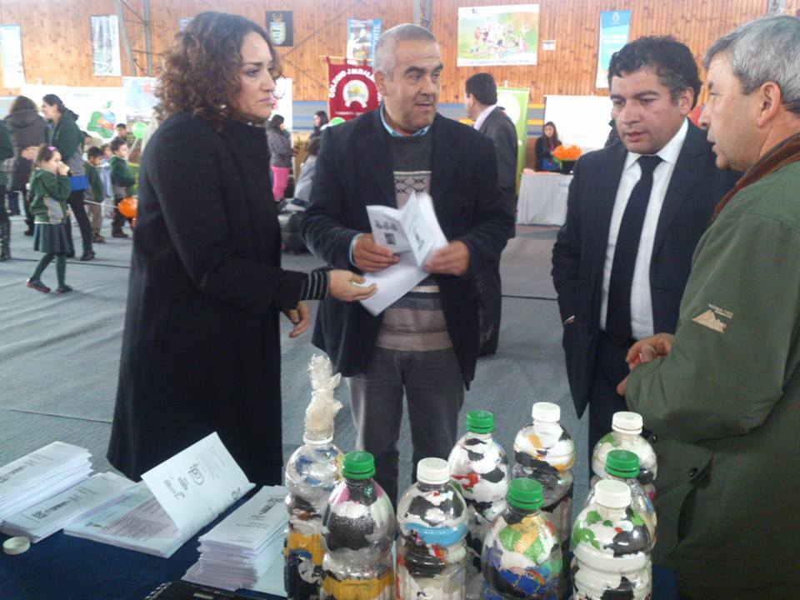
ECO FECHAS

Slide 117
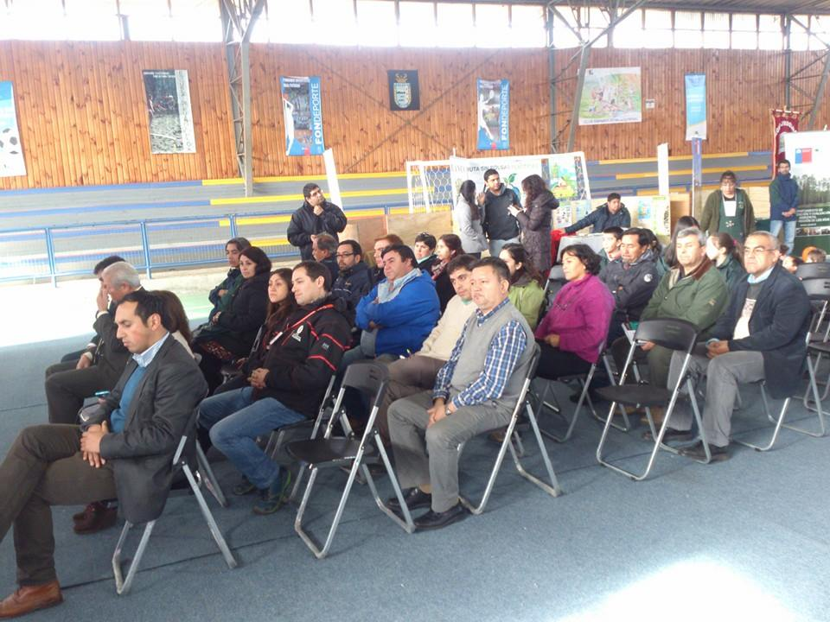
ECO FECHAS

Slide 118
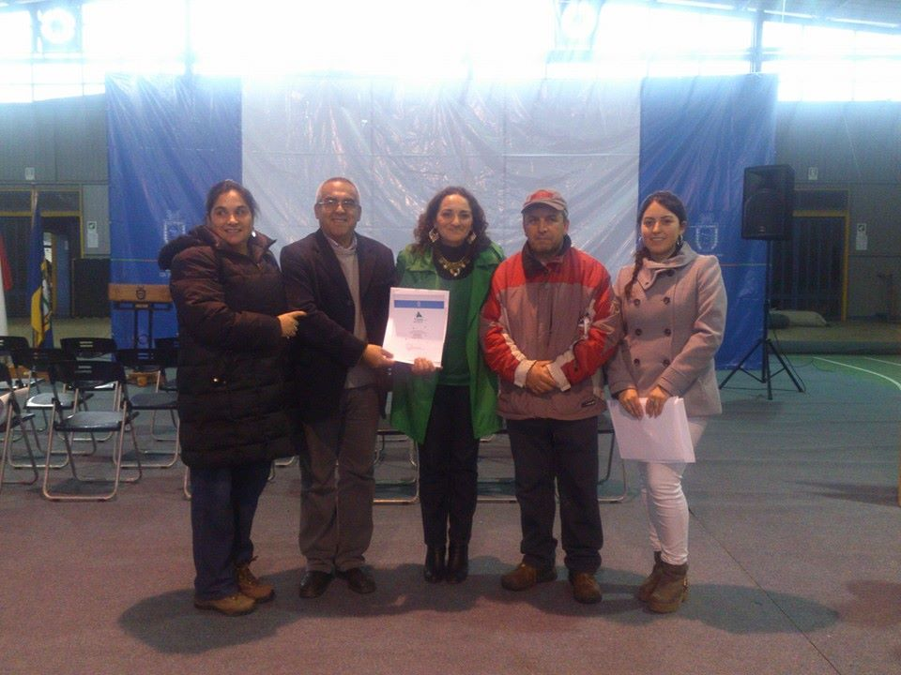
ECO FECHAS

Slide 119
ECO FECHAS
1 de agosto de 2015 al 30 de junio de 2016
Ejecución del proyecto:
3000 Ecoladrillos reutilizados en la confección de 60 metros de cierre perimetral con panderetas - Primera etapa.

Slide 120
ACCIONES MÁS RELEVANTES

Slide 121
ACCIONES MÁS RELEVANTES
CHARLAS A CADA UNO DE LOS CURSOS DEL LICEO

Slide 122
ACCIONES MÁS RELEVANTES
CHARLAS A CADA UNO DE LOS CURSOS DEL LICEO
CHARLAS A 5 ORGANIZACIONES COMUNITARIAS

Slide 123
ACCIONES MÁS RELEVANTES
CHARLAS A CADA UNO DE LOS CURSOS DEL LICEO
CHARLAS A 5 ORGANIZACIONES COMUNITARIAS
JORNADA DE LIMPIEZA CRUCE COIQUE HASTA TENENCIA DE CARABINEROS

Slide 124
ACCIONES MÁS RELEVANTES
CHARLAS A CADA UNO DE LOS CURSOS DEL LICEO
CHARLAS A 5 ORGANIZACIONES COMUNITARIAS
JORNADA DE LIMPIEZA CRUCE COIQUE HASTA TENENCIA DE CARABINEROS
JORNADA DE LIMPIEZA PUENTE PUMOL HASTA CUATRO (5) ESQUINAS

Slide 125
ACCIONES MÁS RELEVANTES
CHARLAS A CADA UNO DE LOS CURSOS DEL LICEO
CHARLAS A 5 ORGANIZACIONES COMUNITARIAS
JORNADA DE LIMPIEZA CRUCE COIQUE HASTA TENENCIA DE CARABINEROS
JORNADA DE LIMPIEZA PUENTE PUMOL HASTA CUATRO (5) ESQUINAS
FABRICACIÓN DE PANDERETAS

Slide 126
ACCIONES MÁS RELEVANTES
CHARLAS A CADA UNO DE LOS CURSOS DEL LICEO
CHARLAS A 5 ORGANIZACIONES COMUNITARIAS
JORNADA DE LIMPIEZA CRUCE COIQUE HASTA TENENCIA DE CARABINEROS
JORNADA DE LIMPIEZA PUENTE PUMOL HASTA CUATRO (5) ESQUINAS
FABRICACIÓN DE PANDERETAS
CONFECCIÓN DEL LOS 60 M. DE CIERRE PERIMETRAL

Slide 127
ACCIONES MÁS RELEVANTES
PREMIO A LOS CURSOS MÁS COLABORADORES
PRIMER LUGAR: $ 60.000
SEGUNDO LUGAR: $ 40.000
TERCER LUGAR: $ 30.000
BOLSAS ECOLÓGICAS A CADA FAMILIA DEL LICEO, SEGÚN DISPONIBILIDAD.

Slide 128
ACCIONES MÁS RELEVANTES
Y… LO MÁS IMPORTANTE:

Slide 129
ACCIONES MÁS RELEVANTES
Y… LO MÁS IMPORTANTE:
FORMACION DE UN GRUPO DE ESTUDIANTES, APODERADOS E INTERESADOS EN COLABORAR EN ESTE PROYECTO Y OTRAS ACCIONES QUE VAYAN EN BENEFICIO DEL MEDIO AMBIENTE.

Slide 130
ACCIONES MÁS RELEVANTES
Y… LO MÁS IMPORTANTE:
FORMACION DE UN GRUPO DE ESTUDIANTES, APODERADOS E INTERESADOS EN COLABORAR EN ESTE PROYECTO Y OTRAS ACCIONES QUE VAYAN EN BENEFICIO DEL MEDIO AMBIENTE.
¿SEREMOS CAPACES DE FORMAR EN FUTRONO LA NUEVA GENERACIÓN DE LAS 3R?

Slide 131
ACCIONES MÁS RELEVANTES
Y… LO MÁS IMPORTANTE:
FORMACION DE UN GRUPO DE ESTUDIANTES, APODERADOS E INTERESADOS EN COLABORAR EN ESTE PROYECTO Y OTRAS ACCIONES QUE VAYAN EN BENEFICIO DEL MEDIO AMBIENTE.
¿SEREMOS CAPACES DE FORMAR EN FUTRONO LA NUEVA GENERACIÓN DE LAS 3R?
Con el Centro General de Padres y Apoderados del Liceo San Conrado, la Brigada Ecológica “SIEMPRE VERDE”,
Y todos los asociados, lo estamos logrando.

Slide 132
ACCIONES MÁS RELEVANTES
Y… LO MÁS IMPORTANTE:
FORMACION DE UN GRUPO DE ESTUDIANTES, APODERADOS E INTERESADOS EN COLABORAR EN ESTE PROYECTO Y OTRAS ACCIONES QUE VAYAN EN BENEFICIO DEL MEDIO AMBIENTE.
¿SEREMOS CAPACES DE FORMAR EN FUTRONO LA NUEVA GENERACIÓN DE LAS 3R?
Con el Centro General de Padres y Apoderados del Liceo San Conrado, la Brigada Ecológica “SIEMPRE VERDE”,
Y todos los asociados, lo estamos logrando.
¿Te sumas?

Slide 133
¿Te sumas?
Junto a la lista de asistencia (evidencia de esta charla), hay una segunda lista en la que se anotan, voluntariamente, los estudiantes, apoderados y vecinos que quieran participar de las 2 jornadas de limpieza y otras acciones que el mismo grupo defina.

Slide 134
Nos apoyan:

Slide 135
Nos apoyan:
Liceo San Conrado

Slide 136
Nos apoyan:
Liceo San Conrado
Ilustre Municipalidad de Futrono

Slide 137
Nos apoyan:
Liceo San Conrado
Ilustre Municipalidad de Futrono
y su Unidad de Medio Ambiente

Slide 138
Nos apoyan:
Liceo San Conrado
Ilustre Municipalidad de Futrono
y su Unidad de Medio Ambiente
Programa Radial “La Brújula”

Slide 139
Nos apoyan:
Liceo San Conrado
Ilustre Municipalidad de Futrono
y su Unidad de Medio Ambiente
Programa Radial “La Brújula”
Carabineros de Chile

Slide 140
Nos apoyan:
Liceo San Conrado
Ilustre Municipalidad de Futrono
y su Unidad de Medio Ambiente
Programa Radial “La Brújula”
Carabineros de Chile
Programa Radial I. Municipalidad

Slide 141
Nos apoyan:
Liceo San Conrado
Ilustre Municipalidad de Futrono
y su Unidad de Medio Ambiente
Programa Radial “La Brújula”
Carabineros de Chile
Programa Radial I. Municipalidad
COLUN

Slide 142
Nos apoyan:
Liceo San Conrado
Ilustre Municipalidad de Futrono
y su Unidad de Medio Ambiente
Programa Radial “La Brújula”
Carabineros de Chile
Programa Radial I. Municipalidad
COLUN

Slide 143
Nos apoyan:
Colegio José Manuel Balmaceda
Brigada Ecológica Siempre Verde
Escuela Particular Los Castaños
Club de Pesca y Caza
“Lanzamiento Futrono”
Junta de Vecinos Los Cerrillos
Club de Pesca y Caza
“Los Cóndores” de Llifén

Slide 144
Destacamos a:
Supermercado Roblería
Librería Amapola
Frutería El Indio
Supermercado Centro (Llifén)
Supermercado Apumanque (Llifén)
Supermercado Corotey (Llifén)
Boutique Isicalú
Provisiones el Cruce (Isla Huapi)

Slide 145
Destacamos a:
Supermercado Coique
Minimarket La Pulperia
Minimercado Centro
Minimarket Donde La Uly
Frutería Nine
Ellos están disminuyendo el uso de las bolsa plásticas en la entrega de sus productos.

Slide 146
Ellos son parte de:

Slide 147
Una bolsa de nailon demora hasta 400 años en degradarse
Una botella plástica de 500 a 1000 años.
En el mar puede que sea antes.
Se sabe de algunos efectos tóxicos de su descomposición.
http://ecocosas.com/eg/pronto-todos-seremos-de-plastico/

Slide 148
REFLEXION FINAL:
No dejes huellas inútiles,
¿a quién le importa?

Slide 149
No dejes huellas inútiles

Slide 150
No dejes huellas inútiles

Slide 151
No dejes huellas inútiles

Slide 152
No dejes huellas inútiles

Slide 153
No dejes huellas inútiles

Slide 154
No dejes huellas inútiles

Slide 155
No dejes huellas inútiles

Slide 156
Deja tu huella en un ECOLADRILLO

Slide 157
Deja tu huella en un ECOLADRILLO

Slide 158
Deja tu huella en un ECOLADRILLO

Slide 159
Deja tu huella en un ECOLADRILLO

Slide 160
Deja tu huella en un ECOLADRILLO
Puede que sea tarde, no es una solución definitiva, pero es un intento de mitigar el daño que le estamos haciendo a nuestra ÑUQUE MAPU – PACHAMAMA – GAIA – TELLUS MATER.

Slide 161
Deja tu huella en un ECOLADRILLO
No vamos a detener el “CALENTAMIENTO GLOBAL” ni a las grandes empresas que explotan los recursos naturales. Solo será un granito de arena contra el sistema.
Un granito más otro granito: …

Slide 162
Más detalles en:

Slide 163
Más detalles en:

Slide 164
Más detalles en:
http://www.renevalencia.cl/ecoladrillosfutrono

Slide 165
Más detalles en:
http://www.renevalencia.cl/ecoladrillosfutrono
http://www.facebook.com/EcoladrillosFutrono

Slide 166
Más detalles en:
http://www.renevalencia.cl/ecoladrillosfutrono
http://www.facebook.com/EcoladrillosFutrono
MUCHAS GRACIAS

Slide 167
Ministerio del
Medio
Ambiente

Slide 168
3000 Ecoladrillos reutilizados en la confección de 60 metros de cierre perimetral con panderetas - Primera etapa.
Centro General de Padres y Apoderados
LICEO SAN CONRADO – FUTRONO – REGIÓN DE LOS RÍOS – CHILE.

